Slide 1
PART 01 스마트폰 앱과 웹
앱의 이해와 개발원리:
스마트폰과 앱
학습 목차
1. 스마트폰의 개요
2. 스마트폰의 앱과 활용 사례
3. 안드로이드 소개
4. 구글이 만드는 세상

Slide 2
3. 안드로이드 소개
Android 정의
모바일 디바이스를 위한 운영체제와 미들웨어 그리고 핵심 애플리케이션을 포함하고 있는 소프트웨어 스택
Java/코틀린 언어로 애플리케이션 개발
컴파일된 바이트코드를 구동할 수 있는 런타임 라이브러리 제공
안드로이드 SDK : 각종 Tool, API 제공
달빅(Dalvik) 가상 머신 상에서 실행
모바일 기기를 위해 설계된 가상 머신
Linux 커널
다양한 android 시스템 컴포넌트에서 사용되는 C/C++ 라이브러리

Slide 3
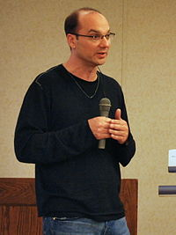
안드로이드의 탄생
2005년에 안드로이드㈜ 인수
2007년에 OHA(Open Handset Alliance)라는 컨소시엄 구성
2007년 안드로이드 SDK 1.0 발표
최초의 안드로이드 폰: HTC의 G1
앤디 루빈->

Slide 4
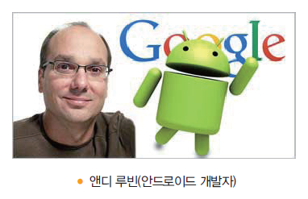
앤디 루빈과 안드로이드
안드로이드는 앤디 루빈이 2003년 미국 캘리포니아 주의 팔로알토에 설립한 안드로이드 사에서 개발
루빈은 개발자 들과 함께 2004년 삼성전자를 찾아 안드로이드를 소개하고 매각을 제안한 적이 있다.
2005년 7월에 구글은 안드로이드 사를 인수하였다.

Slide 5

1. 안드로이드의 진화
안드로이드의 역사
2003년 앤디 루빈이 미국 캘리포니아 주의 팔로알토에 설립한 안드로이드 사에서 개발함
2005년 구글이 안드로이드를 인수함
2007년 구글, HTC, 인텔 등의 회사들로 구성된 컨소시엄인 오픈 핸드셋 얼라이언스(OHA)가 모바일 기기의 공개 표준을 개발하는 것을 목표로 결성됨
2008년 10월 안드로이드가 오픈소스로 선언됨
안드로이드 운영체제 버전
2007년 11월 안드로이드 1.0 알파 버전부터 시작하여 꾸준히 업데이트 되고 있음
2009년 4월에 발표된 1.5 버전부터 알파벳 순서에 따라 디저트 이름을 붙여 부르고 있음
2009년 1.5 컵케이크(Cupcake)
2009년 1.6 도넛(Donut)
2009년 2.0 에클레어(Eclair)
2010년 2.2 프로요(Froyo)
2010년 2.3 진저브레드(Gingerbread)
2011년 3.0 허니콤(Honeycomb)
2011년 4.0 아이스크림샌드위치(IcecreamSandwitch)
2012년 4.1 젤리빈(Jelly Bean)
2013년 4.4 킷캣(KitKat)
2014년 5.0 롤리팝(Lollipop)
2015년 6.0 마시멜로(Marshmallow)
2016년 7.0 누가(Nougat)
2018년 8.0 오레오(Oreo)
2018년 9.0 파이(Pie)

Slide 6
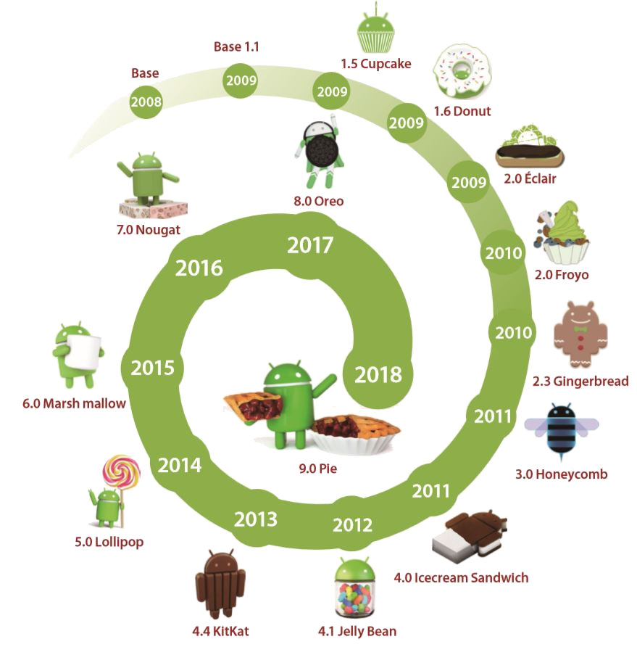
안드로이드 버전
구글의 안드로이드 버전 역사

Slide 7
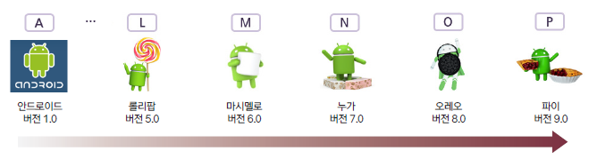
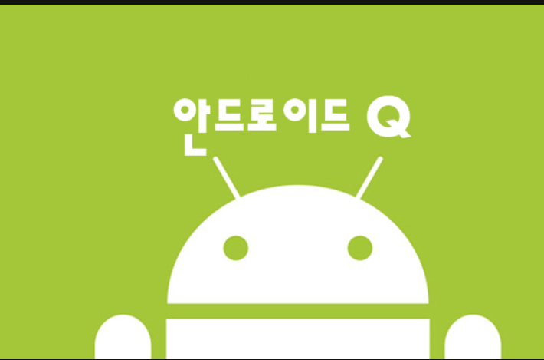
안드로이드의 진화
안드로이드 버전 진화 과정
버전 10.0
버젼11.0 ?

Slide 8
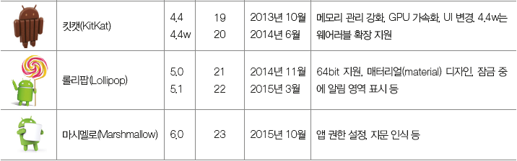
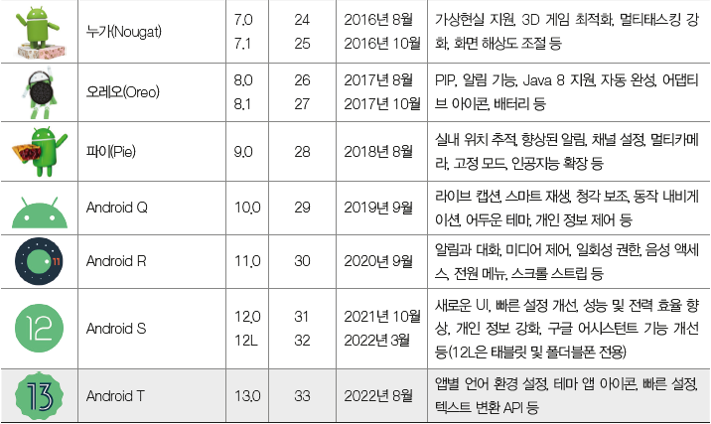
안드로이드 버전의 현재

Slide 9
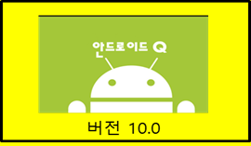
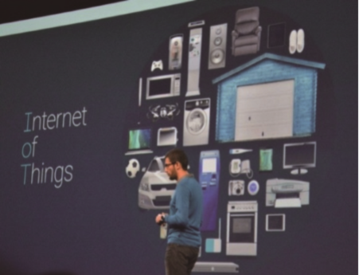
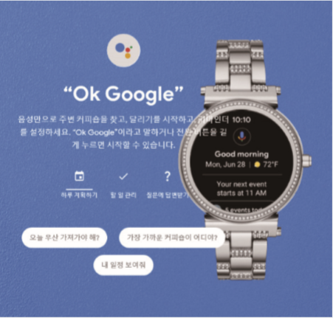
2. 안드로이드 에브리웨어(Everywhere)
안드로이드 씽즈(Android Things)
2015년 구글 I/O에서 사물인터넷(IoT:Internet of Things)을 위해 공개한 OS
개발자와 제조업체가 안드로이드 OS를 기반으로 모든 기기를 연결할 수 있도록 한 플랫폼
음향, 조명, TV, 에어컨 등에 탑재하여 모든 사물을 인터넷에 접속시켜 스마트폰으로 조작이 가능하게 함
웨어 OS(Wear OS)
스마트 시계와 웨어러블 컴퓨터 등을 위한 운영체제
안드로이드 운영체제만을 지원하는 OS로 시작하였으나, 2018년에는 아이폰 사용자들까지도 포용하게 변경
터치 스크린으로도 조작이 가능하고, 구글의 음성인식 비서인 구글 어시스턴트를 지원함
캘린더, 메모, 지도 등 일상생황에서 필요한 앱을 지원함

Slide 10
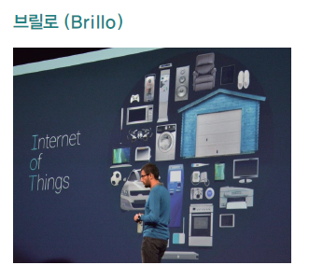
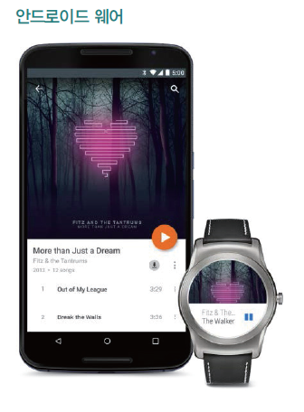
안드로이드 Everywhere
브릴로는 2015년 구글 I/O에서 사물인터넷 (IoT=Internet of Things)을 위해 구글이 공개한 OS
‘작은 안드로이드’라고도 불리운다.

Slide 11
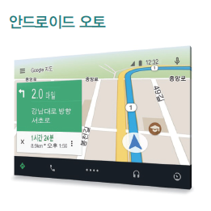
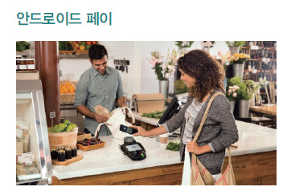
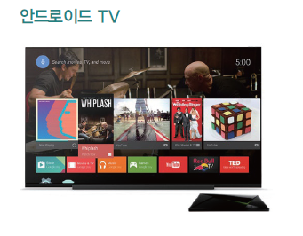
안드로이드 Everywhere (계속)

Slide 12
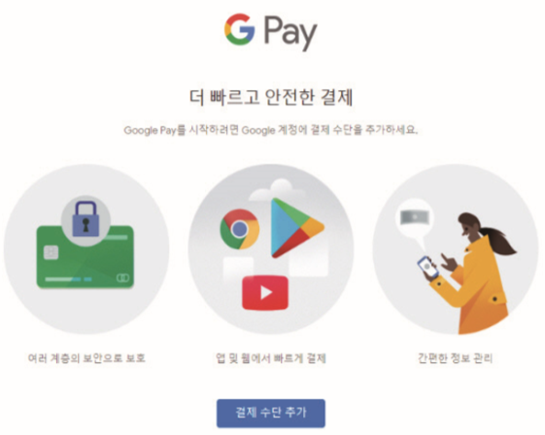
2. 안드로이드 에브리웨어(Everywhere)
구글페이(Google Pay)
구글이 개발한 전자지갑 플랫폼
모바일 기기에서 사용자들이 안드로이드 OS 기반의 단말기인 스마트폰, 태블릿, 워치로 결제할 수 있게 함
2018년 안드로이드 페이와 구글 월렛을 통합하여 구글페이로 명칭을 바꿈

Slide 13
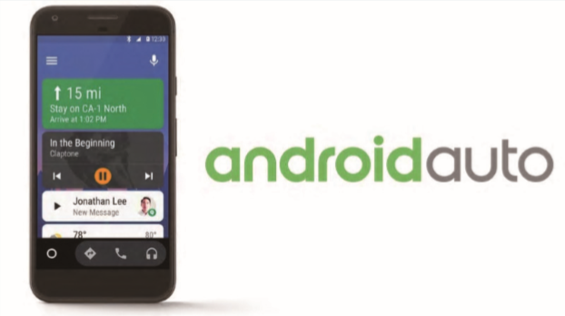
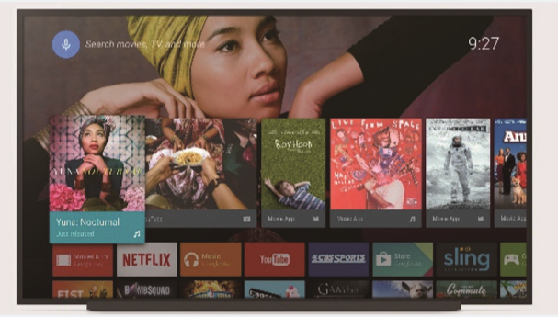
2. 안드로이드 에브리웨어(Everywhere)
안드로이드 오토(Android Auto)
자동차에서 안드로이드를 편리하게 사용하기 위한 플랫폼
안드로이드 오토를 이용하여 자동차 안에서 각종 앱과 콘텐츠를 편리하게 사용할 수 있음
사용자는 자동차에서 내비게이션 이용과 메시지 보내기, 음악 듣기 등을 할 수 있음
안드로이드 TV(Android TV)
안드로이드 TV를 이용하면 안드로이드의 콘텐츠를 그대로 TV에서 사용할 수 있음
영화, 스포츠 생중계, 스트리밍 앱, 멀티플레이어 게임 등의 콘텐츠, 앱, 게임을 안드로이드 TV를 통해 이용할 수 있음

Slide 14
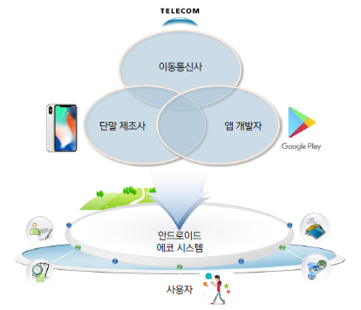
안드로이드 에코 시스템
에코 시스템 안에서 개발자로서의 역할

Slide 15
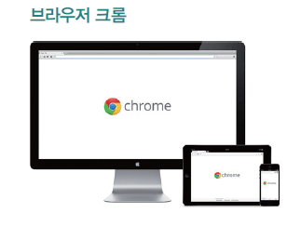
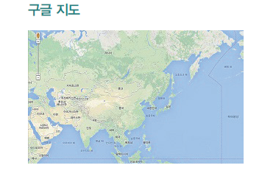
4. 구글이 만드는 세상
구글이 2008년 발표한 브라우저
구글은 크롬을 오픈 소스로서 공개하였다.
크롬은 브라우저에서 진화를 거듭하여 웹의 플랫폼으로서 OS 수준으로 발전
○ 구글 지도(Google Maps)
- 지도 서비스
- 구글맵의 길찾기는 현지 대중 교통과 연동하여 오픈API 제공
- 스트리트 뷰는 실제 거리를 보여줌

Slide 16
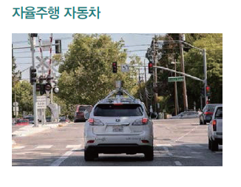
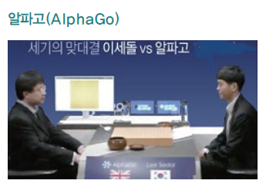
구글이 만드는 세상 (계속)
○ 자율주행 자동차
- 2014년 4월 무인자동차의 도심 주행 성공
- 차량에 부착된 비디오카메라와 센서 등을 통해 입력한 데이터를 처리하여 주행
알파고는 구글의 자회사인 구글 딥마인드가 개발한 바둑 전문 인공지능 소프트웨어
2016년 3월 상금 백만달러를 걸고 서울에서 열린 이세돌과의 5국 대결에서 알파고는 5대4의 승리를 거두었다.
알파고가 인간 바둑의 최고수인 이세돌 9단을 이김으로써, 인공지능에 대한 관심이 고조되는 계기가 되었다.

Slide 17
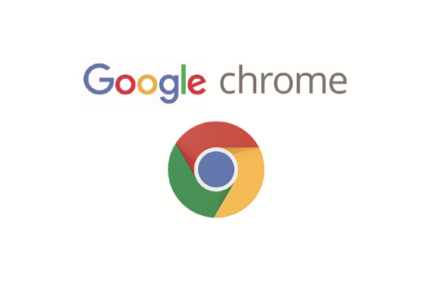
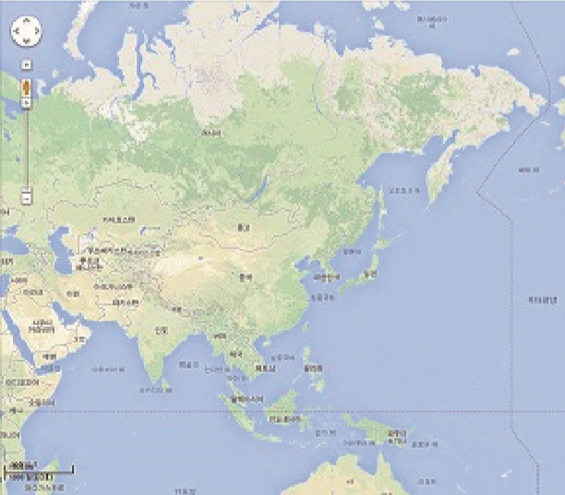
구글의 새로운 사업
브라우저 크롬(Chrome)
2008년 구글이 발표한 브라우저
빠르고 간편하게 정보를 보여주는 목적으로 개발함
오픈소스로 공개하여 오픈소스 개발자들에게 크롬의 기능을 향상하는데 기여하게 함으로써 자연스럽게 점유율을 높임
브라우저에서 진화를 거듭하여 웹의 플랫폼으로서 OS 수준으로 발전하고 있음
구글 지도(Google Maps)
구글에서 제공하는 지도 서비스
위성 사진, 스트리트 뷰, 360도 거리 파노라마 뷰, 실시간 교통 상황을 보여줌
도보, 자동차, 자전거, 대중교통의 경로를 제공함
구글 지도의 길찾기는 현지 대중교통과 연동하여 오픈 API로 제공됨

Slide 18
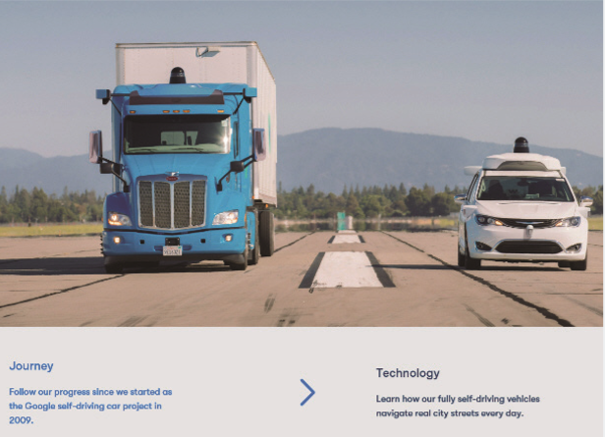

구글의 새로운 사업
자율주행 자동차
자율주행 자동차 프로젝트의 결과로 자회사 웨이모를 설립
차량에 부착된 비디오 카메라와 센서 등을 통해 입력한 데이터를 처리하여 주행함
완전 자율주행 기술을 세계 각국의 도시의 택시나 물류 차량 등 상업적 이용이 가능한 서비스를 제공하는 것을 목표로 함
딥마인드의 알파고(AlphaGo)
구글의 자회사인 딥마인드가 개발한 바둑 전문 인공지능 소프트웨어
2016년 3월 서울에서 열린 이세돌과의 5국 대결에서 알파고는 4대 1의 승리를 거둠
인간 바둑의 최고수인 이세돌 9단을 이김으로써, 인공지능에 대한 관심이 고조되는 계기가 됨

Slide 19
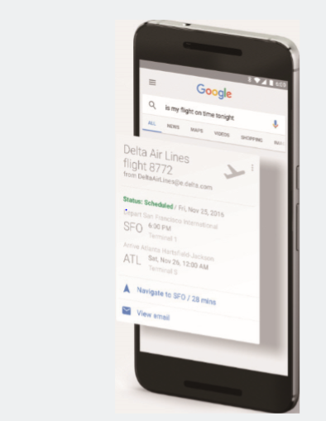

구글의 새로운 사업
구글 어시스턴트(Google Assistant)
구글이 2016년 5월 발표한 지능형 가상 비서
2017년에는 타사 스마트폰에도 채용되기 시작하였으며 iOS 운영체제의 독립적인 앱으로도 출시됨
자동차, IoT, TV 등 다양한 장치를 지원하도록 확대됨
코틀린(Kotlin)
2017년 구글 I/O에서 코틀린을 안드로이드 공식 언어로 추가
JetBrains에서 2011년 공개한 프로그래밍 언어
JVM 기반의 언어이며 Java와의 상호 운용을 지원하고 간결한 문법을 가지고 있음
JVM 바이트코드가 기본이지만, Kotlin/Native 컴파일러를 사용하여 기계어로 컴파일하는 것이 가능함
안드로이드 스튜디오 3.0 이후 버전부터 코틀린이 기본적으로 포함되어 있음

